Slide 1
TESTE E QUALIDADE DE SOFTWARE
João Choma Neto
joao.choma@gmail.com
Unicesumar – Maringá – 2023/2

Slide 2
ANTERIORMENTE TESTE FUNCIONAL

Slide 3

TESTE INTEGRAÇÃO

Slide 4
TESTE DE INTEGRAÇÃO
Os sistemas de software geralmente consistem em várias partes ou módulos que precisam trabalhar juntos para fornecer funcionalidade completa.

Slide 5
TESTE DE INTEGRAÇÃO
Um teste de integração é uma fase de teste de software que se concentra na interação entre diferentes componentes de um sistema ou aplicativo para garantir que eles funcionem juntos de forma eficaz

Slide 6
TESTE DE INTEGRAÇÃO
O principal objetivo do teste de integração é identificar problemas que possam surgir quando os componentes individuais do software são combinados.

Slide 7
UNIDADE VS INTEGRAÇÃO
O teste de unidade verifica se cada componente funciona individualmente.
O teste de integração verificar se os componentes ainda funcionam quando se comunicam com outros componentes.

Slide 8
INTEGRAÇÃO
Verificação de interfaces: Garantir que os diferentes componentes se comuniquem corretamente e troquem dados da maneira esperada.
"interface" se refere à maneira como diferentes partes ou componentes de um sistema de software se conectam e interagem entre si
APIs (Interfaces de Programação de Aplicativos), chamadas de função, mensagens, troca de dados por meio de banco de dados

Slide 9
INTEGRAÇÃO
Detecção de problemas de interoperabilidade: Identificar conflitos ou inconsistências que possam surgir quando os componentes interagem.
Validação de fluxo de dados: Certificar-se de que os dados fluem corretamente entre os componentes e que não há perda de informações importantes.

Slide 10
INTEGRAÇÃO
Teste de funcionalidade combinada: Verificar se as funções e recursos do sistema funcionam conforme o esperado quando os componentes são combinados.
Identificação de erros de comunicação: Encontrar problemas de comunicação, como atrasos ou perda de dados, que podem afetar o desempenho do sistema.

Slide 11
ESTUDO DE CASO 01

Slide 12
ESTUDO DE CASO
Cenário hipotético envolvendo um sistema de comércio eletrônico simples, com componentes de front-end e back-end.

Slide 13
ESTUDO DE CASO
Cenário: Teste de Integração em um Sistema de Comércio Eletrônico
Componentes:
Front-end (Interface do usuário do site de compras).
Back-end (Servidor que gerencia pedidos e produtos).

Slide 14
ESTUDO DE CASO
Objetivo do Teste: Garantir que a interface do usuário do site possa se comunicar corretamente com o servidor de back-end para realizar transações de compra.

Slide 15
ESTUDO DE CASO
Caso de Teste de Integração: Caso de Teste 1 - Processo de Compra Bem-Sucedido
Abra o navegador e acesse a página inicial do site de compras.
Navegue pelo site, selecione um produto e adicione-o ao carrinho de compras.
Clique no carrinho de compras para revisar os itens.
Clique no botão "Finalizar Compra".
Preencha os detalhes do envio e pagamento.
Clique em "Confirmar Pedido".

Slide 16
ESTUDO DE CASO
ITENS A VALIDAR:
O produto selecionado deve aparecer no carrinho de compras.
Verifique se os detalhes do envio e pagamento foram registrados corretamente.
O servidor de back-end deve receber as informações do pedido e responder com uma confirmação de compra bem-sucedida.
O usuário deve ver uma confirmação de compra na interface do usuário.

Slide 17
ESTUDO DE CASO
Resultado Esperado:
O pedido é registrado com sucesso no sistema.
O usuário vê uma confirmação de compra na interface do usuário.

Slide 18
ESTUDO DE CASO 02

Slide 19
ESTUDO DE CASO
O objetivo deste teste é verificar se o sistema de empréstimo de livros funciona corretamente, incluindo a interação entre a biblioteca (Library) e o membro (Member).

Slide 20
ESTUDO DE CASO
Caso de Teste de Integração: Processo de Empréstimo de Livro
Passos:
Inicialização do sistema:
Criar uma instância da classe Library.
Criar uma instância da classe Member.
Criar um livro específico (por exemplo, "The Great Gatsby") e adicioná-lo à biblioteca.
Empréstimo de livro:
O membro tenta pegar emprestado o livro da biblioteca.

Slide 21
ESTUDO DE CASO
Verificação:
Verificar se o livro foi emprestado com sucesso.
Verificar se o livro não está mais disponível na biblioteca.
Verificar se o livro está na lista de livros emprestados do membro.
Tentativa de empréstimo duplicado:
O membro tenta pegar emprestado o mesmo livro novamente.
Verificação:
Verificar que o segundo empréstimo é negado (o livro não pode ser emprestado novamente).

Slide 22
ESTUDO DE CASO
Devolução do livro:
O membro devolve o livro à biblioteca.
Verificação:
Verificar se o livro está novamente disponível na biblioteca.
Verificar se o livro foi removido da lista de livros emprestados do membro.

Slide 23
ESTUDO DE CASO
Resultado Esperado:
No final do teste, o livro deve estar disponível na biblioteca.
O primeiro empréstimo deve ter sido bem-sucedido.
O segundo empréstimo deve ser negado.
A devolução do livro deve ser bem-sucedida.
A lista de livros emprestados do membro deve refletir com precisão os empréstimos e devoluções.

Slide 24
TDD - Test-Driven Development

Slide 25
TDD
TDD significa Test-Driven Development, que é uma abordagem de desenvolvimento de software que coloca um forte foco na escrita de testes antes de escrever o código real.

Slide 26
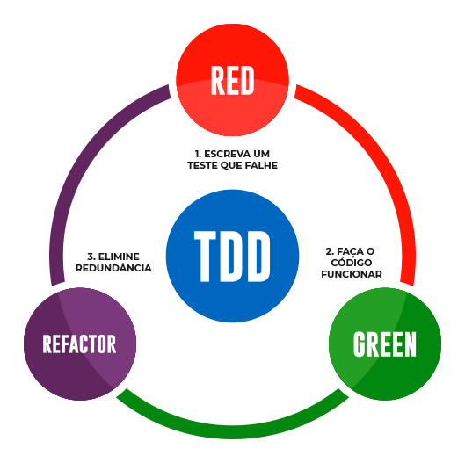

Slide 27
TEST
O desenvolvedor escreve um teste que descreve a funcionalidade desejada do software.
Este teste inicial geralmente falha, já que a funcionalidade ainda não foi implementada.

Slide 28
DEVELOP
O desenvolvedor escreve o código necessário para fazer o teste passar. O objetivo é fazer com que o teste inicialmente falhado seja bem-sucedido. Nenhum código é escrito além do necessário para fazer o teste passar.

Slide 29
REFECTOR
O desenvolvedor pode refatorar o código para torná-lo mais limpo, eficiente e legível, sem alterar o comportamento observável do software.
Isso ajuda a manter a qualidade do código.

Slide 30
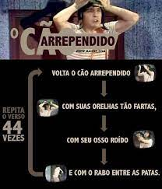
Este ciclo é repetido continuamente à medida que novas funcionalidades são adicionadas ou alterações são feitas no código.

Slide 31
USANDO O TDD
Implementar uma calculadora que realiza operações de soma, subtração, multiplicação e divisão.

Slide 32
@Test
public void testAdd() {
Calculator calculator = new Calculator();
int result = calculator.add(5, 3);
assertEquals(8, result);
}

Slide 33
@Test
public void testSubtract() {
Calculator calculator = new Calculator();
int result = calculator.subtract(8, 3);
assertEquals(5, result);
}

Slide 34
@Test
public void testMultiply() {
Calculator calculator = new Calculator();
int result = calculator.multiply(4, 2);
assertEquals(8, result);
}

Slide 35
@Test
public void testDivide() {
Calculator calculator = new Calculator();
double result = calculator.divide(10, 2);
assertEquals(5.0, result, 0.001);
}

Slide 36
@Test
public void testDivideByZero() {
Calculator calculator = new Calculator();
assertThrows(IllegalArgumentException.class, () -> {
calculator.divide(5, 0);
});
}

Slide 37
@Test
public void testDivideByZero() {
Calculator calculator = new Calculator();
try {
calculator.divide(5, 0);
fail("Expected IllegalArgumentException to be thrown");
} catch (IllegalArgumentException e) {
// Espera-se que uma exceção do tipo IllegalArgumentException seja lançada, portanto, este bloco catch será executado.
}
}

Slide 38
NOTA
O método fail("mensagem") é usado para indicar explicitamente que um teste deve falhar.
Ele é normalmente usado em conjunto com um bloco try-catch para tratar de situações em que você espera que um teste falhe.
A mensagem de erro especificada é exibida quando o teste falha, fornecendo informações adicionais sobre o motivo da falha.

Slide 39
USANDO TDD
Criar uma classe simples para calcular média de um vetor.

Slide 40
@Test
public void testCalculateAverage() {
AverageCalculator calculator = new AverageCalculator();
int[] numbers = { 5, 10, 15, 20, 25 };
double result = calculator.calculateAverage(numbers);
assertEquals(15.0, result, 0.01);
}

Slide 41
USANDO TDD
Vamos criar uma classe StringManipulator que manipula strings, começando com a função de concatenação e adicionar a função de inverter uma string.

Slide 42
@Test
public void testCalculateAverage() {
AverageCalculator calculator = new AverageCalculator();
int[] numbers = { 5, 10, 15, 20, 25 };
double result = calculator.calculateAverage(numbers);
assertEquals(15.0, result, 0.01);
}

Slide 43
@Test
public void testReverseString() {
StringManipulator manipulator = new StringManipulator();
String result = manipulator.reverseString("abcdef");
assertEquals("fedcba", result);
}

Slide 44
TESTE E QUALIDADE DE SOFTWARE
João Choma Neto
joao.choma@gmail.com
Unicesumar – Maringá – 2023/2

